Slide 1



Стоило только кинуть мяч…
Анимация падения мяча на плоскость

Slide 2
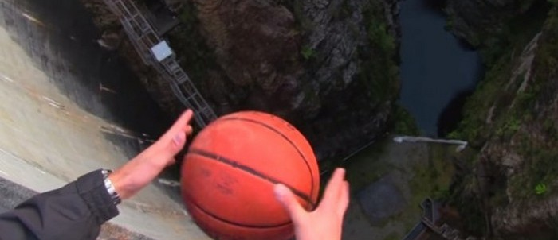
Аннотация:
В работе проведено исследование падения мяча на плоскость и его последующая деформация в момент соприкосновения с поверхностью

Slide 3

Введение:
Цель: Увидеть насколько сильно деформируется мяч в момент удара.
Задача: Смоделировать падение мяча на плоскость и его дальнейшую деформацию

Slide 5
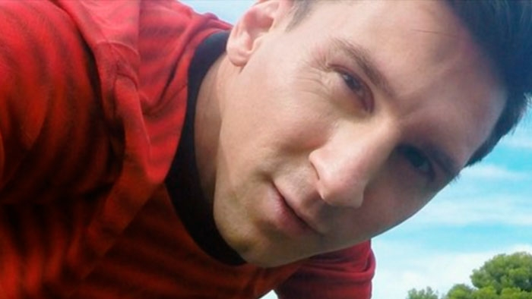
Спасибо за внимание

